Slide 1

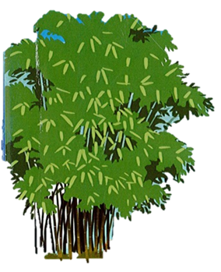

TIẾNG VIỆT 1
TRANG 152, 153

Slide 2

ÔN TẬP
VÀ KỂ CHUYỆN
BÀI
70
Đọc
1
i
u
c
m
n
t
ng
uô
uôi
uô
uôc
uôm
uôn
uôt
uông
ươ
ươi
ươu

Slide 3
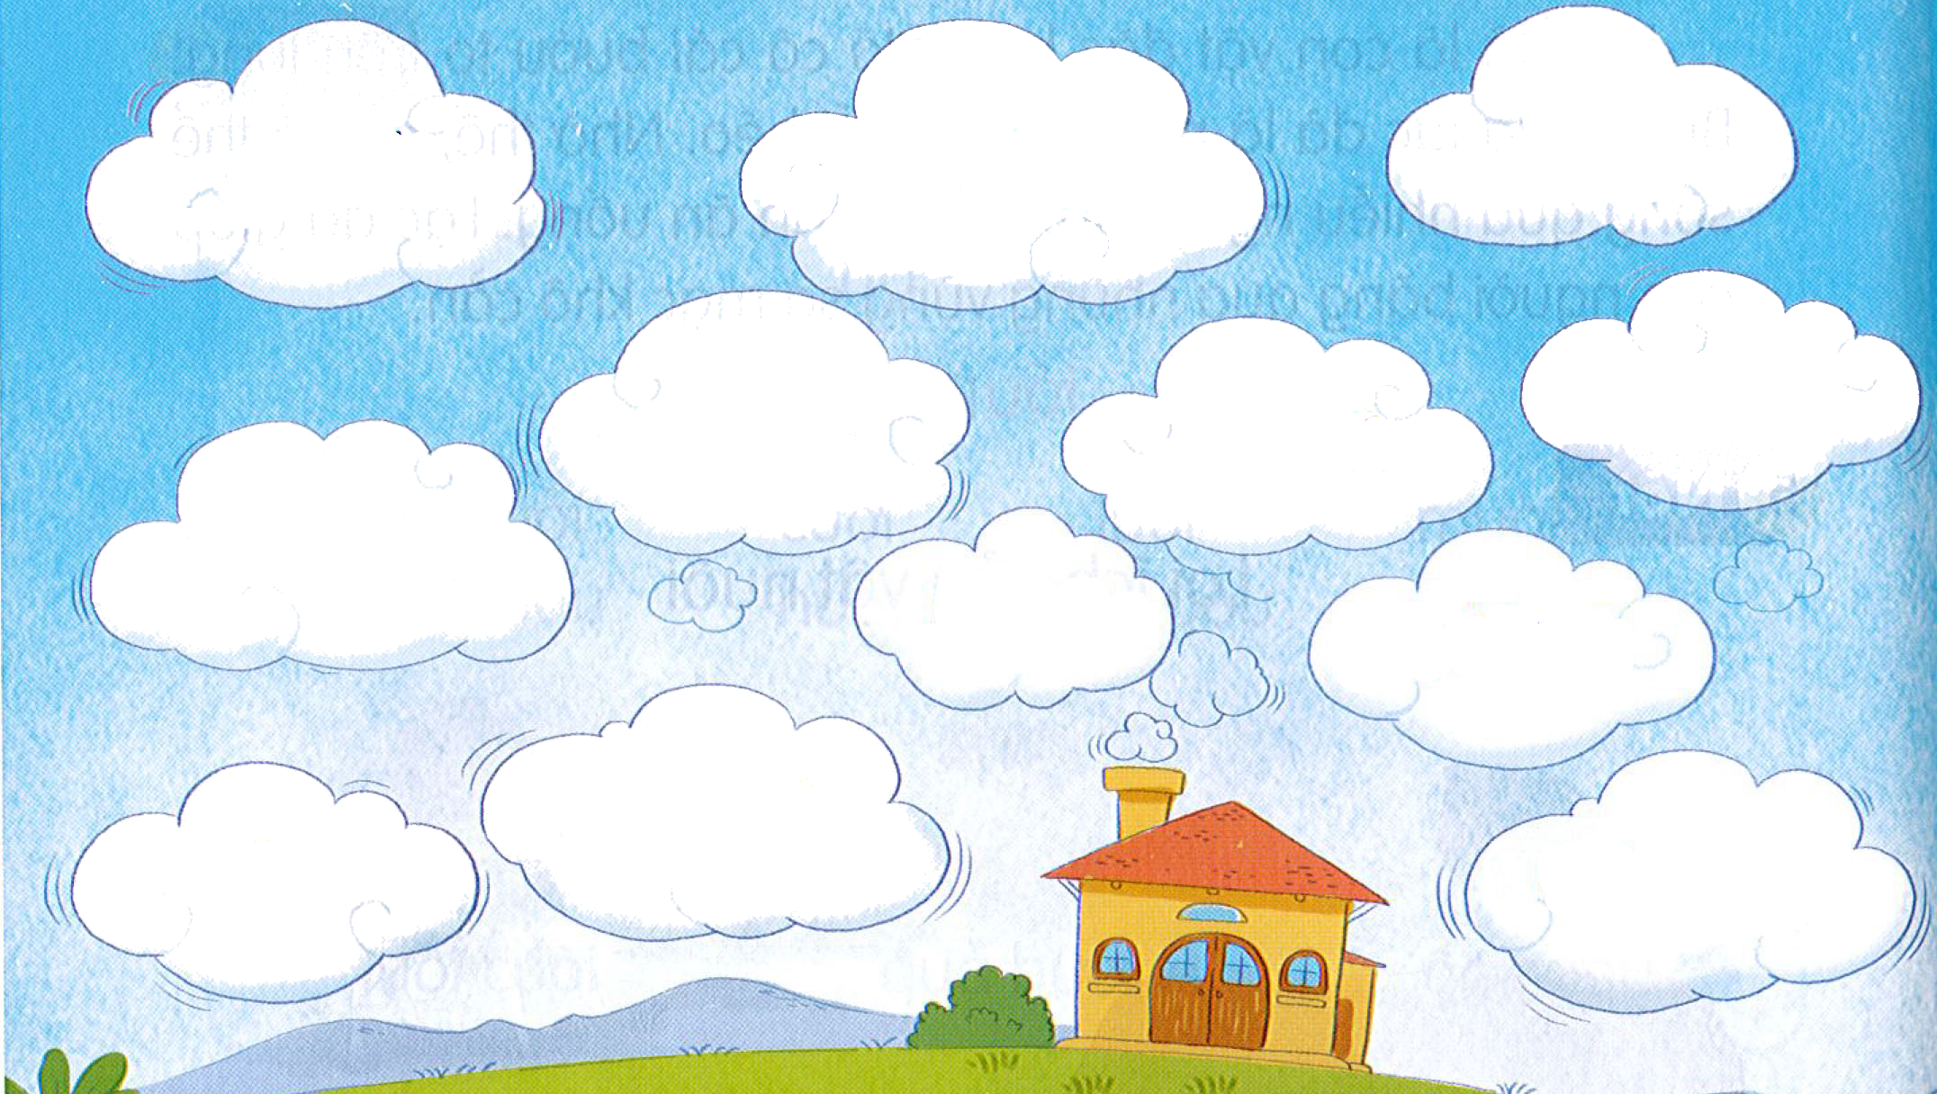




1
10
4
vuốt ve
trẻ thơ
3
6
nướu răng
nhuộm vải
9
2
lem luốc
cưỡi ngựa
11
12
8
5
luống cuống
7
muôn màu
Đi tới bài đọc

Slide 4
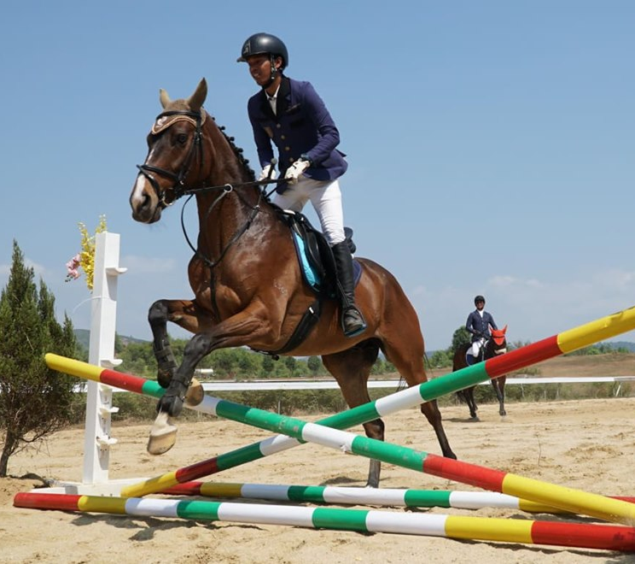
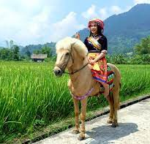
cưỡi ngựa

Slide 5
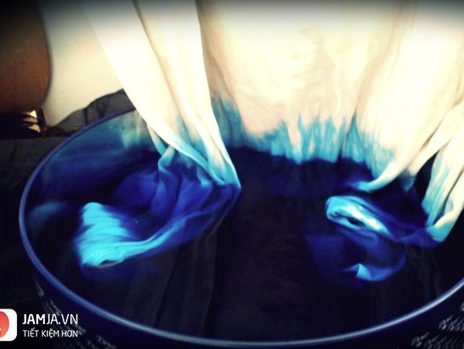
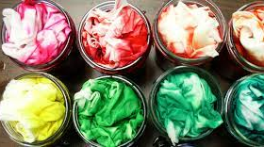
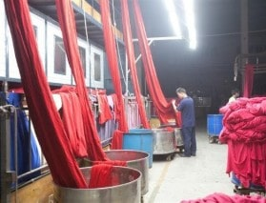
nhuộm vải

Slide 6
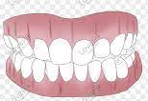

nướu răng

Slide 7
Ông trồng nhiều cây ăn trái. Khóm chuối xanh tươi đã trổ buồng. Hàng bưởi ra bông trắng muốt. Mấy cây đu đủ quả chín vàng ruộm. Ông còn nuôi nhiều con vật rất đáng yêu. Gà mẹ, gà con ríu rít. Đôi chim khướu hót vang. Chú mèo cuộn tròn sưởi nắng bên thềm.
1
2
3
4
5
6
7
8
Notes:
GV chú ý giải thích cho HS hiểu tác dụng của dấu ngoặc kép.

Slide 8
Ông trồng nhiều cây ăn trái. Khóm chuối xanh tươi đã trổ buồng. Hàng bưởi ra bông trắng muốt. Mấy cây đu đủ quả chín vàng ruộm. Ông còn nuôi nhiều con vật rất đáng yêu. Gà mẹ, gà con ríu rít. Đôi chim khướu hót vang. Chú mèo cuộn tròn sưởi nắng bên thềm.
Tìm những từ chỉ màu sắc khi nói về các loại cây ăn trái trong vườn ông.
Ông nuôi những loài vật nào?
Những loài vật ông nuôi có điểm nào đáng yêu?
Ông trồng những loại cây nào trong vườn?

Slide 9



Thư giãn nào!

Slide 10


Slide 11
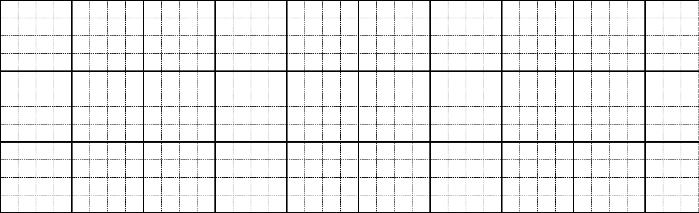
Viết
2
Đċ εim δưŴ hĝ vang.
Notes:
Câu dài nên GV hướng dẫn viết bảng nhé

Slide 12
Đċ εim δưŴ hĝ vang.
Notes:
Câu dài nên GV hướng dẫn viết bảng nhé

Slide 13
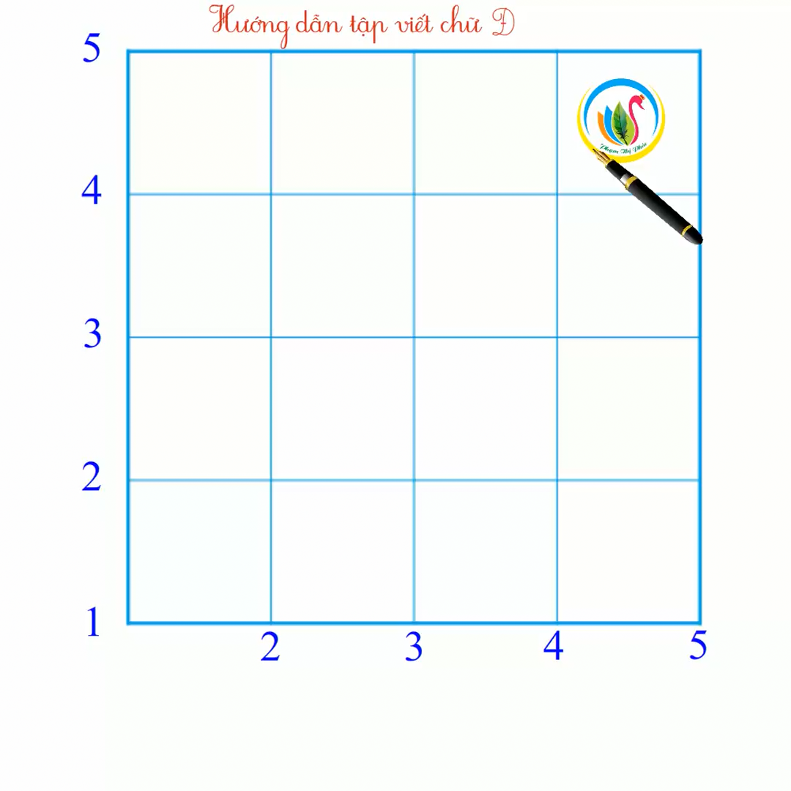

Slide 14
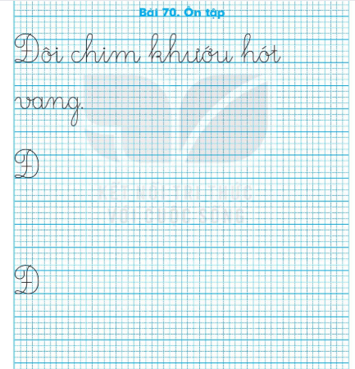

Slide 15
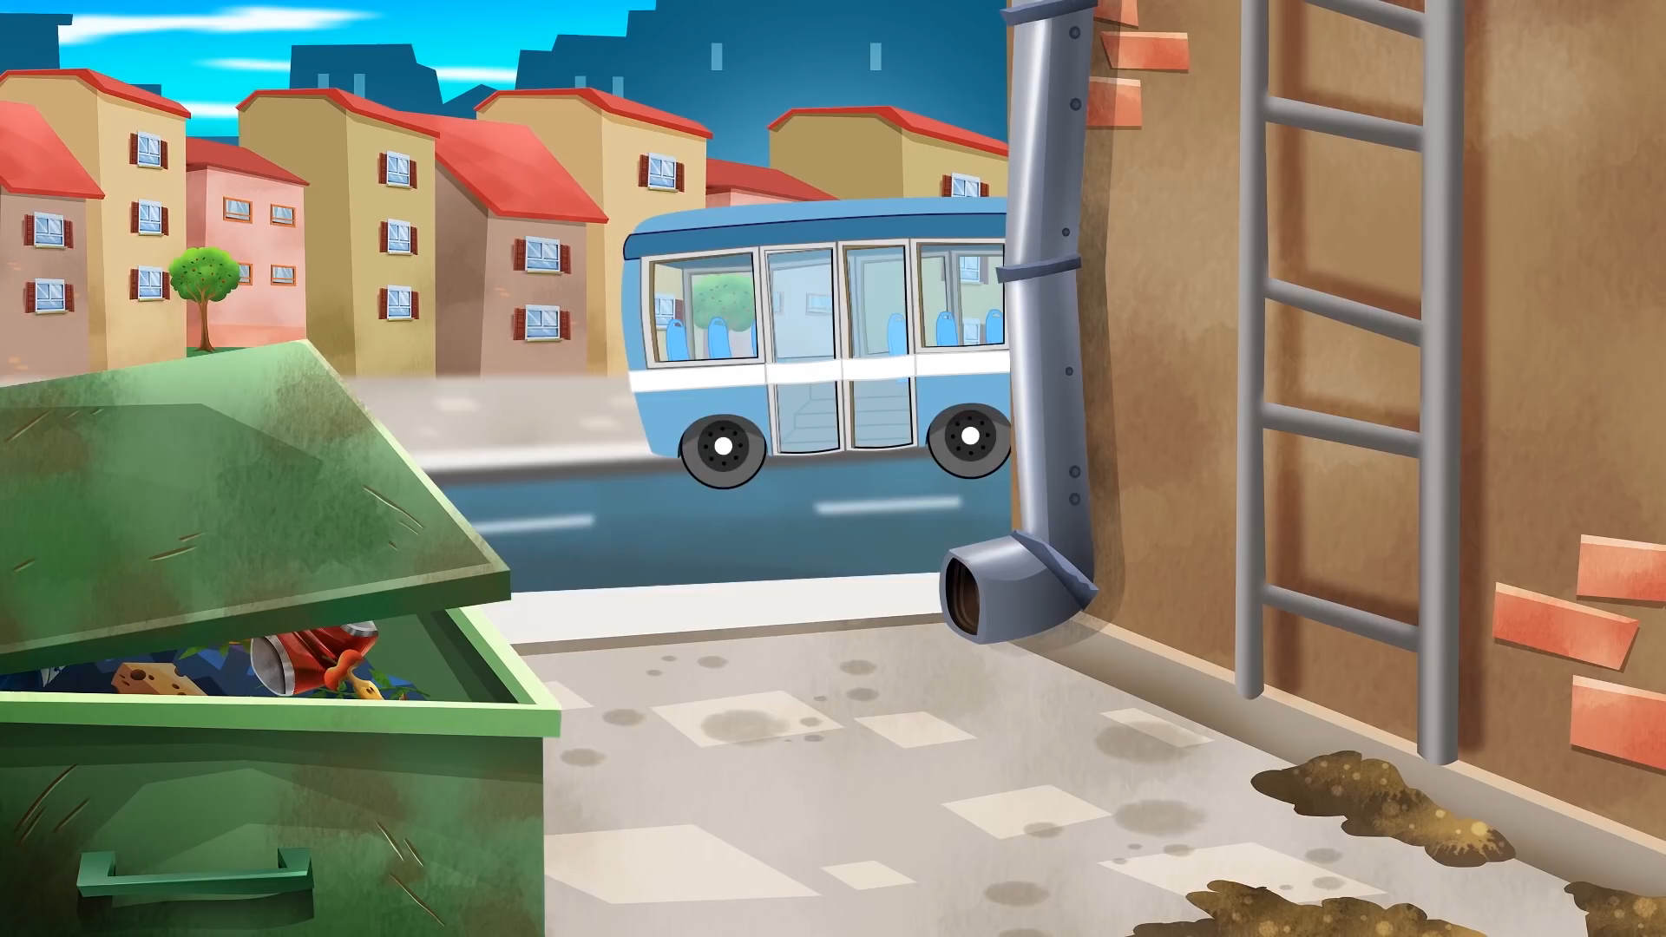
3
Kể chuyện

Slide 16
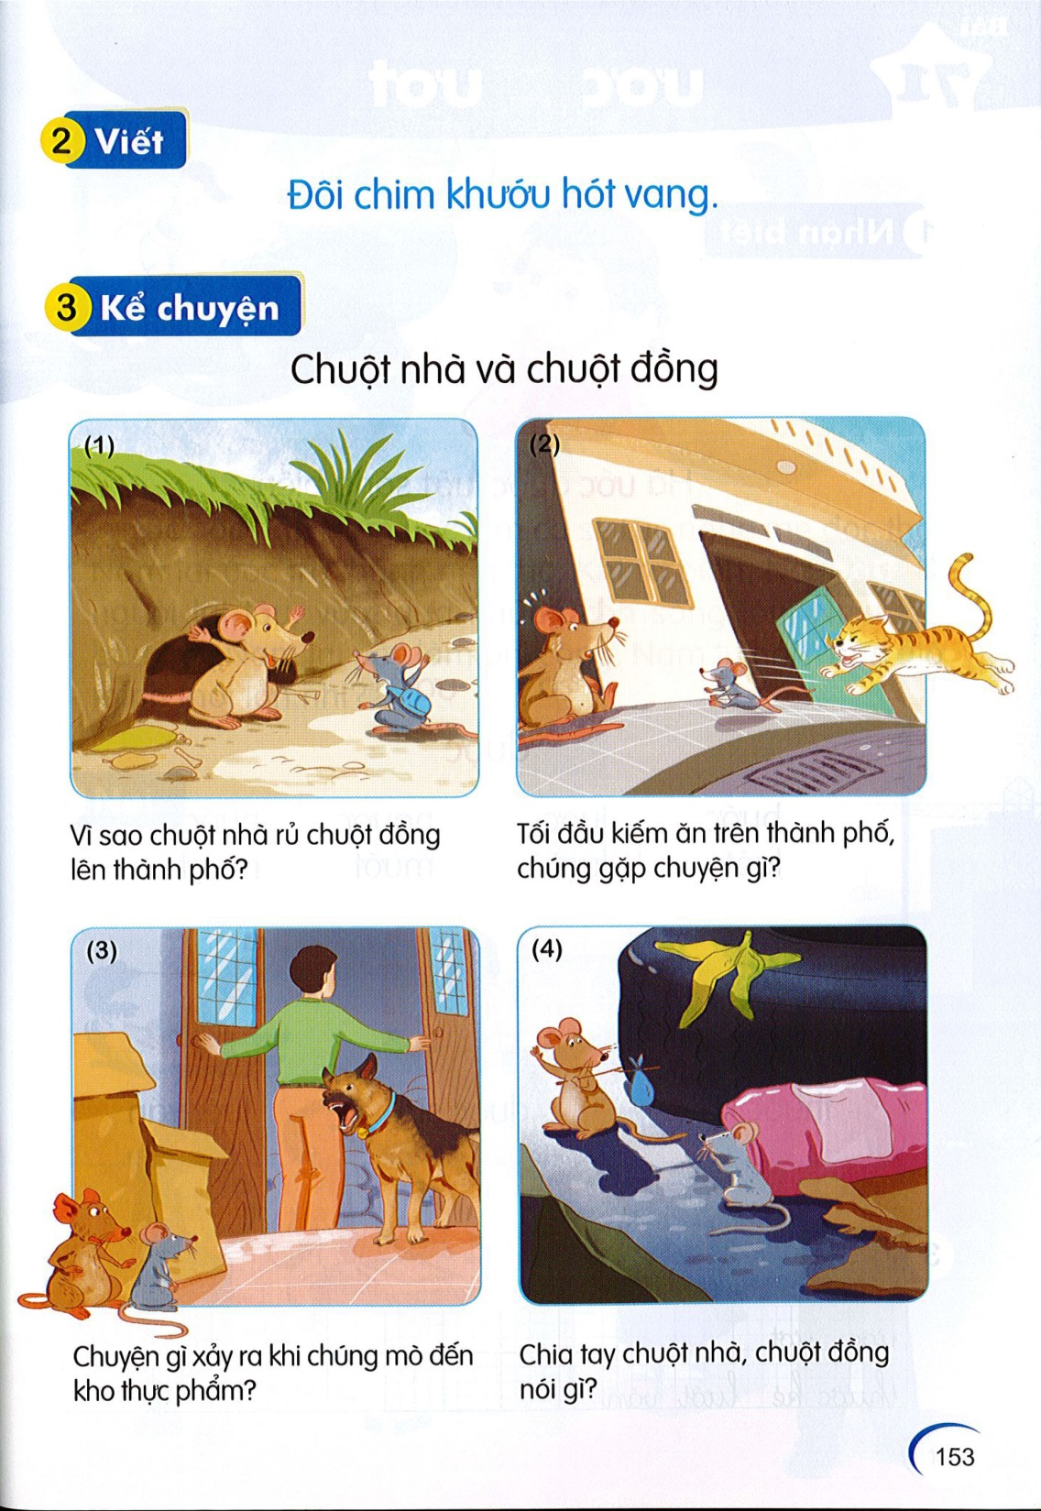
Chuột nhà và chuột đồng

Slide 20

Chuột nhà và chuột đồng

Slide 21

Bài học:
Nhiều người chọn cuộc sống giản dị nhưng hạnh phúc và bình yên.
Sống nghèo nhưng thanh thản con hơn giàu có mà luôn phải lo lắng, sợ hãi.
Notes:
Thầy cô có thể sửa, thêm thắt nội dung nếu thấy chưa phù hợp nhé!

Slide 22

Dặn dò bài tập ngày 24/12
- Đọc lại bài 70 – sách Tiếng Việt 1.
- Viết bài 70 ở vở Tập viết.
Luyện đọc thêm bài 70 ở Vở luyện đọc.
Luyện viết phiếu chữ nhỏ và làm bài tập
bài 70.

